Slide 1
列王紀上 第六章14-28節-1
ACCC
早禱靈修
林彰文分享
12-12-2024

Slide 2
列王紀上 6:14-28 12/11 S
6:14 所羅門建造殿宇. 15 殿裡面用香柏木板貼牆,從地到棚頂都用木板遮蔽,又用松木板鋪地. 16 內殿，就是至聖所,長二十肘，從地到棚頂用香柏木板遮蔽（隔斷） 17 內殿前的外殿，長四十肘. 18 殿裡一點石頭都不顯露,一概用香柏木遮蔽;上面刻著野瓜和初開的花. 19 殿裡預備了內殿,好安放耶和華的約櫃. 20 內殿長二十肘,寬二十肘,高二十肘,牆面都貼上精金;用香柏木做壇,包上精金. 21 所羅門用精金貼了殿內的牆,又用金鍊子掛在內殿前門扇,用金包裹. 22 全殿都貼上金子,直到貼完；內殿前的壇，也都用金包裹. 23 他用橄欖木做兩個基路伯,各高十肘,安在內殿. 24 這一個基路伯有兩個翅膀,各長五肘,從這翅膀尖到那翅膀尖共有十肘; 25 那一個基路伯的兩個翅膀也是十肘,兩個基路伯的尺寸,形像都是一樣. 26 這基路伯高十肘,那基路伯也是如此. 27 他將兩個基路伯安在內殿裡；基路伯的翅膀是張開的,這基路伯的一個翅膀挨著
這邊的牆,那基路伯的一個翅膀挨著那邊的牆，裡邊的兩個翅膀在殿中間彼此相接； 6:28 又用金子包裹二基路伯。

Slide 3
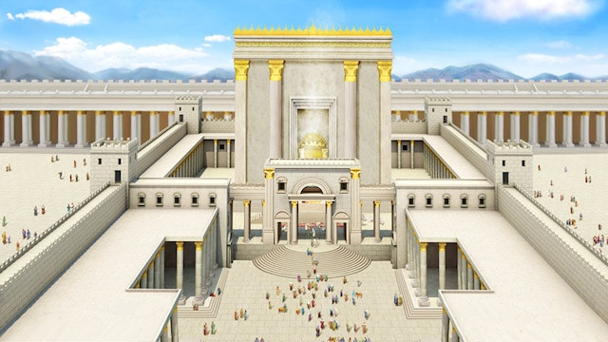
Solomon's Temple 3D

Slide 4
所羅門聖殿
（希伯來語：בית המקדש‎，拉丁化譯音：Beit HaMikdash）通常指第一聖殿.
在《希伯來聖經》的記載中,所羅門聖殿是居住在耶路撒冷的以色列子孫們信仰的古老宗教的第一座聖殿,為所羅門王所修建。根據聖經中的記述，聖殿作為猶太教信仰的一個核心，其功能是為教徒們提供崇拜上帝和進行五祭（燔祭,素祭,贖罪祭,贖愆祭和平安祭）的場所.
所羅門聖殿於西元前960年建成，西元前587年毀於巴比倫王尼布甲尼撒二世之手. 聖殿在西元前516年到西元70年間被重建.

Slide 5
所羅門聖殿
第二聖殿的修建得到了波斯帝國的居魯士大帝的授權，並得到了大流士一世的准許.
第二聖殿於西元70年的猶太戰爭中毀於羅馬帝國將軍提圖斯（後來成為羅馬帝國皇帝）之手（關於這場戰爭中羅馬帝國一方獲得的戰利品，參見提圖斯凱旋門）
猶太教末世論預言會有一座「第三聖殿」被修建.
在《希伯來聖經》的記載中，所羅門聖殿是居住在耶路撒冷的以色列子孫們信仰的古老宗教的第一座聖殿,為所羅門王所修建.
根據聖經中的記述，聖殿作為猶太教信仰的一個核心,其功能是為教徒們
提供崇拜上帝和進行五祭（燔祭,素祭,贖罪祭,贖愆祭和平安祭）的場所。

Slide 6
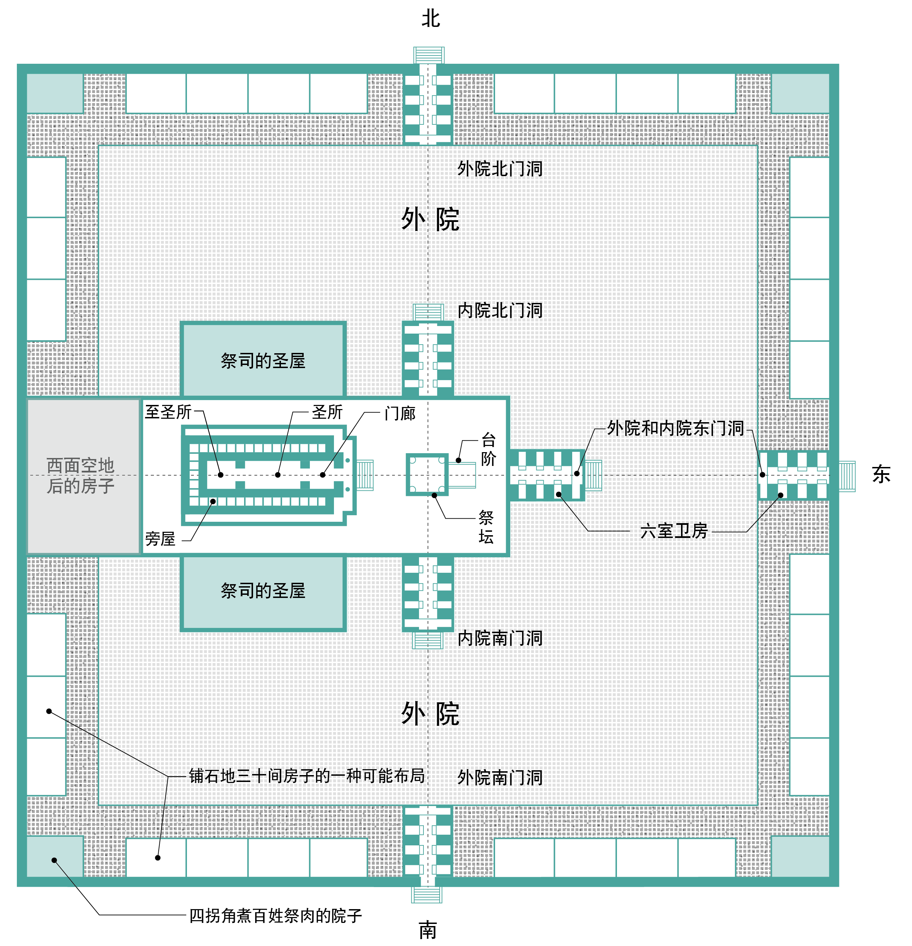
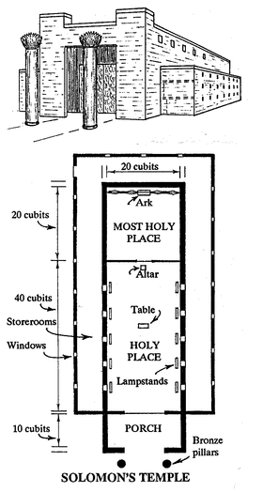

Slide 7
經文釋意：1.聖殿的屬靈意義
以下摘自： 列王紀上註解 黃迦勒 - ccbiblestudy.net
(一) 聖殿像會幕一樣，分為三進：外院，聖所，和至聖所，就是內殿。殿內周圍用香柏木作牆板，再用精金貼上；刻著基路伯，棕樹，和初開的花。這仿佛是樂園的景象，表明神與人相交(參29~35 節)。內殿有約櫃，其中有法版，有包金的基路伯，張開翅膀遮掩約櫃；表明：神與祂的話同在，照祂的話施恩。人藉著耶穌基督的血，才可與神相交而蒙恩。
(二) 在新約時代，教會是神的殿；神的靈住在重生得救的人合成的教會中間 (參林前三 16~17)。 從個人來說，聖徒是神的殿：「這聖靈是從神而來，住在你們裏頭的」(林前六 19)。聖徒不重外面，重物質和禮儀，而靠耶穌的寶血潔淨，藉聖靈與神相交，永遠同住。

Slide 8
個人反思 & 教養智慧：
從個人來說，聖徒是神的殿：
「這聖靈是從神而來，住在你們裏頭的」(林前六 19)。
聖徒不重外面，重物質和禮儀，
而靠耶穌的寶血潔淨，藉聖靈與神相交，永遠同住。
個人反思：身爲信主、屬主的爸媽/祖父母，您是否常思想自己是個蒙恩得救的聖徒呢？您時時感受聖靈的提醒與赦免嗎？您體會祂的寬恕與勸勉嗎？而您是否樂於聽從且順從祂的吩咐、帶領、與折轉嗎？
教養智慧：您的寶貝兒女/孫輩，已是或將是大學生了，他/她是聖徒嗎？您常以溫和、敬重、關愛的心與行動，來為他/她的信主、聼主、跟隨主而禱告，並持續以貼切的愛的行動，來交托仰望嗎？

Slide 9
Solomon's Temple 3D
默想/敬拜詩歌：
https://www.youtube.com/watch?v=QS7MvTvNXEA
榮美聖殿 Into Your Temple（生命河敬拜讚美系列 8「Shekinah榮耀同在」) 小組敬拜用
生命河 ROLCCmedia

